Slide 1



Slide 2


UNIVERSIDAD AUTÓNOMA DEL ESTADO DE MÉXICO
FACULTAD DE ECONOMÍA
LICENCIATURA EN RELACIONES ECONÓMICAS INTERNACIONALES
Unidad de Aprendizaje:
«Administración de Empresas»
(8 Créditos)
Clave: L43104
Tema:
“Proceso Administrativo”
Elaboró: M. en D. N. Noelly Karla Sarracino Jiménez.
Septiembre, 2018.

Slide 3
Administración
Proceso Administrativo

Slide 4
Índice
Objetivo Introducción | …………………… …………………… | 7 8
1.- Proceso Administrativo 1.1. ¿Qué es el Proceso Administrativo? 1.2. Objetivo 1.3. Fases del Proceso Administrativo 1.4. Características del Proceso Administrativo 1.5. ¿Cuál es su naturaleza? 1.6. Fases o etapas del Proceso Administrativo 1.2. Planeación 1.2.1. ¿Qué es la planeación? 1.2.2. Actividades importantes de planeación 1.2.3 Componentes de la planeación | …………………………………… …………………………………… …………………………………… ………………… ………………… ……………………………………. …………………………………… | 11 14 15 16 18 19 21 22 24 25 28 30
Índice

Slide 5
1.3. Organización 1.3.1. ¿Qué es la organización? 1.3.2. Objetivo 1.3.3. Pasos esenciales en el proceso de organizar 1.3.4. Actividades importantes de la organización 1.3.5 Técnicas | ………………………..……………………………..………………………………..… ……………………..……… ………..…………………… ……………………………. | 35 36 37 38 38 41
1.4. Dirección 1.4.1 ¿Qué es la dirección? 1.4.2 Técnicas 1.5. Control 1.5.2. ¿Qué es el control? 1.5.3 Aspectos básicos del control | ………………………. ………………………. ………………………. ………………………. ………………………. ………………………. | 45 46 49 54 55 56

Slide 6
1.5.4 Tipos de Control 1.5.5. Técnicas del control Conclusiones Referencias de Consulta Guion explicativo | ………………………..……………………………..…… ………………………..…… ………………………..…… ………………………..…… | 57 58 59 60 63

Slide 7
Objetivo
Conocer y comprender de forma genérica las etapas que conforman el proceso administrativo con la intención de aplicarlas en las organizaciones tanto públicas como privadas.

Slide 8
Introducción
La administración juega un papel importante en todas las organizaciones, por ello es adecuado que se conozca la manera adecuada y correcta de ejecutarla, lo anterior, con la intención de maximizar los recursos empresariales y de esa manera obtener mayores beneficios que ayuden a coadyuvar a la certidumbre empresarial.

Slide 9
  Por tal motivo, en el presente material se podrá comprender al proceso administrativo como el principal eslabón que permite ejecutar las acciones y/o tareas organizacionales para el beneficio común y específico de las empresas; es decir se plantearán los escenarios genéricos de cada una de las fases del proceso, sin embargo, el detalle de cada etapa se presenta en los temas subsecuentes, tal como se aprecia en el programa de la Unidad de Aprendizaje; por lo

Slide 10
  tanto el material permite vincular a la planeación, organización, dirección y control como los principales elementos o fases que los empresarios deberán de ejecutar y administrar con la implicación de los recursos asignados.

Slide 11
1.- Proceso Administrativo

Slide 12
La administración, como ciencia, exige en su desarrollo teórico y práctico un estilo de pensamiento sistematizado, con bases sólidas en la investigación y en la elaboración de sus teorías; que da como resultado el uso de la herramienta: el método científico, y con ello, la creación de una verdadera estructura de trabajo adecuada a su particular forma de ser: el proceso administrativo.

Slide 13
El paradigma del proceso administrativo y de las áreas funcionales fue desarrollado por Henri Fayol (1916); lo anterior ha implicado definir la administración como un proceso que, requiere de la ejecución de una serie de funciones. Fayol describió las actividades administrativas como compuestas por las funciones que constituyen las etapas del proceso administrativo.

Slide 14
1.1 ¿Qué es el Proceso Administrativo?
Es la herramienta de la administración que se aplica en las organizaciones para el logro de sus objetivos y satisfacer sus necesidades lucrativas y sociales. (Hurtado, 2013)
Es aquel que posee la consecución de fases o etapas por medio de las cuales se lleva a cabo la práctica administrativa en las organizaciones.

Slide 15
1.2 Objetivo: sistematizar el conocimiento y generar una estructura de eficiencia.
Figura 1. Objetivo del Proceso Administrativo
Fuente: Elaboración propia con base a Robbins, P. y De Cenzo, D. A. (2016).

Slide 16
1.3 Fases del Proceso Administrativo
Se busca establecer qué hacer y se prepara la estructura necesaria para hacerlo: planeación y organización.
Se refiere a la manera en que se maneja el organismo que se ha estructurado: dirección y control.
Mecánica
Dinámica

Slide 17
Diversos autores que estudian dicho proceso lo han dividido según su criterio en tres, cuatro, cinco o seis etapas, sin embargo, sólo se refieren al grado de análisis del proceso, ya que el contenido es el mismo para todos. Por eso, en la actualidad, la división de cuatro fases, es la más aceptada universalmente: planeación, organización, dirección y control.

Slide 18
1.4 Características del Proceso Administrativo
Figura 2. Elementos que conforman las características del Proceso Administrativo
Formado por un conjunto de fases cíclicas (el fin se convierte en el principio de la tarea administrativa).
Estimula la innovación y el progreso.
Fomenta el desarrollo de una filosofía y cultura gerencial y empresarial.
Fuente: Elaboración propia con base a Hurtado, D. (2013)

Slide 19
1.5. ¿Cuál es su naturaleza?
Su naturaleza emana por su razón de ser, es decir, el proceso es aquel que nace como la necesidad de explicar el engrane de la función administrativa, basándose en:
Figura 3. Elementos que determinan la naturaleza del Proceso Administrativo
1
Orden, Disciplina
2
Flexibilidad
3
Creatividad y Eficiencia
Fuente: Elaboración propia con base a Chiavenato, I. (2000)

Slide 20
Orden: se manifiesta en lo que organiza, piensa y trabaja en un estilo lógico y sistémico.
Disciplina: se encuentra en los principios que lo regulan de manera sistemática.
Flexibilidad: crea un modelo manejable de trabajo, para amoldarse a las necesidades, cultura organizacional y estilos gerenciales.
Creatividad: El factor humano es un recurso que determina, genera y delimita situaciones nuevas y originales.
Eficiencia: determinada para los aspectos de sistemas, procedimientos, maquinaria de una organización y de los recursos empresariales.

Slide 21
1.6. Fases o etapas del Proceso Administrativo
Las etapas o fases comúnmente conocidas del Proceso Administrativo, permiten identificar la manera en que se deberá ejecutar las acciones de una empresa; es decir, son aquellas etapas que a su vez poseen características y tareas específicas para el cumplimiento de la máxima de las organizaciones, que es lograr la rentabilidad.

Slide 22

Es por ello que la administración no puede dejar a un lado la forma en que se ejecutarán y harán uso de sus recursos, ya que con un desempeño eficiente y eficaz los entes sociales logran la generación de sus ventajas competitivas, pero esto no se podría llevar a cabo sino es con un adecuado desarrollo de asignación de recursos y aplicación de ellos.
(administrar, 2018).

Slide 23
Figura 4. Etapas o Actividades del Proceso Administrativo
1.- Planeación
2.- Organización
3.-
Dirección
4.-
Control
Fuente: Elaboración propia con base a Hurtado, D. (2013)

Slide 24
  1.2. Planeación

Slide 25
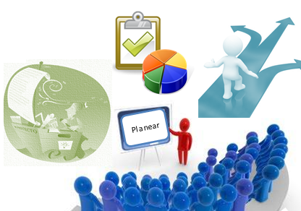
1.2.1 ¿Qué es la planeación?
La planeación es la primera etapa del Proceso Administrativo; fase que permite delinear de manera adecuado los proyectos que se realizarán en un periodo determinado, a partir de decisiones tomadas en el presente y cuyos resultados se verán u obtendrán también en el futuro.
(planear, 2018).

Slide 26
Planear es proyectar y generar escenarios. Esta fase de la práctica administrativa tiende por naturaleza a desarrollar el aspecto intelectual de una organización, es decir trata de crear un futuro deseado.
Objetivo: conducir a la organización hacia el estado que desea la dirección de la empresa, mediante la formulación de estrategias y toma de decisiones (Luna, 2015).
(empresa, 2018).

Slide 27

La tarea de la planeación es exactamente: minimización del riesgo y el aprovechamiento de las oportunidades.
(plan, 2018).

Slide 28
Aclarar, amplificar y determinar los objetivos.
Pronosticar.
Establecer las condiciones y suposiciones bajo las cuales se hará el trabajo.
Seleccionar y declarar las tareas para lograr los objetivos.
1.2.2 ACTIVIDADES IMPORTANTES DE PLANEACIÓN

Slide 29
Establecer un plan general de logros enfatizando la creatividad para encontrar medios nuevos y mejores de desempeñar el trabajo.
Establecer políticas, procedimientos y métodos de desempeño.
Anticipar los posibles problemas futuros.
Modificar los planes a la luz de los resultados del control.

Slide 30
1.2.3 La planeación requiere técnicas o herramientas que dan la metodología, las cuales se utilizas según las necesidades
Figura 5. Elementos de la planeación
Procedimientos
o procesos
Objetivos
Estrategias
Componentes
Técnicos
Metas
Programa
Políticas
Proyectos
Normas o Reglas
Presupuesto de
Inversión
Fuente: Elaboración propia con base a Robbins, P. y De Cenzo, D. A. (2016).

Slide 31
Figura 6. Elementos de la planeación
Objetivos: son los fines hacia los cuales se dirige una actividad.
Estrategias: programas generales de acción y despliegue de recursos para obtener objetivos generales
Meta: resultados parciales cuantificables del logro de los objetivos que espera alcanzar una organización en el corto o mediano plazo.
continuación..

Slide 32
Procedimiento o Procesos: son operaciones continuas o periódicas que siguen una secuencia establecida.
Programas: son un conjunto de metas, políticas, procedimientos, reglas, asignaciones de tarea, pasos a seguir, recursos a emplear y otros elementos necesarios.
Meta: son los resultados parciales cuantificables del logro de los objetivos que espera alcanzar una organización en el corto o mediano plazo.
continuación..

Slide 33
Presupuestos: estado de los resultados esperados, expresados en términos numéricos.
Proyectos: son estudios sobre la viabilidad y rentabilidad de una inversión nueva.
Políticas: constituyen declaraciones o entendimientos generales que orientan o encauzan el pensamiento en la toma de decisiones.
continuación..

Slide 34
Reglas: especificaciones concretas de cómo se debe actuar ante situaciones determinadas, sin posibilidad de interpretación y sin desviaci
Fuente: Elaboración propia con base a Robbins, P. y De Cenzo, D. A. (2016).

Slide 35
  1.3. Organizar

Slide 36
1.3.1 ¿Qué es la organización?
Es la segunda etapa del proceso administrativo, sigue siendo una fase poco dinámica, preejecutoria.
Es el establecimiento de la estructura necesaria para la sistematización racional de los recursos, mediante la determinación de jerarquías, disposición, correlación y agrupación de actividades.

Slide 37
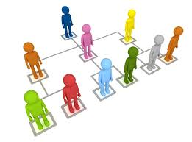
1.3.2. Objetivo: es crear la estructura idónea, conjugando lógica y eficiencia para que la institución trabaje como una sola, logrando así el propósito común (Luna, 2015).
Busca establecer la estructura orgánica más eficiente y eficaz, utilizando los principios de la administración.
(organizar, 2018).

Slide 38
1.3.3. Pasos esenciales en el proceso de organizar
Figura 7. Elementos de la planeación
Identificar las funciones, actividades y tareas
Definir las funciones con sus correspondientes deberes
Preparar el manual de normas y procedimientos
Identificar y cuantificar los recursos materiales
Conseguir y acondicionar el área física para el funcionamiento
Seleccionar al personal adecuado
Preparar el organigrama funcional de la organización
Fuente: Elaboración propia con base a Robbins, P. y De Cenzo, D. A. (2016).

Slide 39
Subdividir el trabajo en unidades operativas (departamentos o áreas funcionales).
Agrupar las obligaciones operativas en puestos (puestos por departamento).
Reunir los puestos operativos en unidades manejables y relacionadas.
Aclarar los requisitos del puesto.
1.3.4 ACTIVIDADES IMPORTANTES DE LA ORGANIZACIÓN

Slide 40
Seleccionar y colocar a los individuos en el puesto adecuado.
Utilizar y acordar la autoridad adecuada para cada miembro de la administración.
Ajustar la organización a la luz de los resultados del control.

Slide 41
1.3.5 La organización requiere técnicas o herramientas que dan la metodología
Figura 8. Elementos de la organización
Organigramas
Manuales administrativos
Fuente: Elaboración propia con base a Robbins, P. y De Cenzo, D. A. (2016).

Slide 42
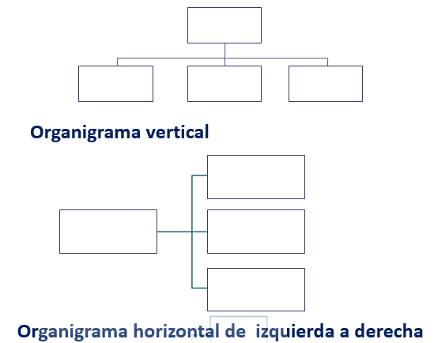
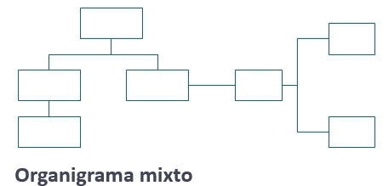
Organigramas: representación gráfica que muestra como están relacionadas las diferentes unidades de la estructura interna de una institución o empresa
Figura 9. Elementos de la planeación
Imagen 1. Organigrama horizontal y mixto
Imagen 2. Organigrama mixto
Fuente: Robbins, P. y De Cenzo, D. A. (2016).
continuación..
Fuente: Robbins, P. y De Cenzo, D. A. (2016).

Slide 43
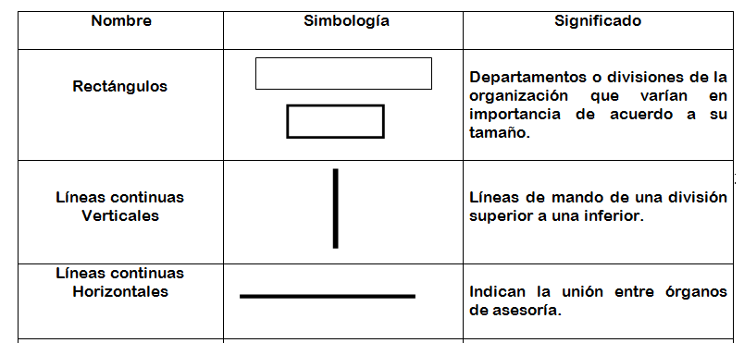
Imagen 3. Reglas para la construcción de organigramas
Fuente: Robbins, P. y De Cenzo, D. A. (2016).
continuación..

Slide 44
Manuales administrativos: documento que incluye en forma sistematizada las actividades a ser cumplidas por los miembros de la organización y la forma en que las mismas deben ser realizadas.
Manuales de organización: instrumento que contiene detalles de la empresa u organización.
Manuales de políticas: las políticas de la empresa, que son la guía básica para la acción.
Manuales de sistemas y procedimientos: se orienta y sistematiza la actividad operativa de la empresa institución.
Fuente: Elaboración propia con base a Munch, L. (2014).

Slide 45
  1.4.
  Dirección

Slide 46
1.4.1 ¿Qué es la dirección?
Es la ejecución de los planes de acuerdo con la estructura organizacional, mediante la guía de los esfuerzos del grupo social a través de la motivación, la comunicación y la supervisión.
Implica mandar, influir y motivar a los empleados para que realicen tareas esenciales.

Slide 47

Es la supervisión cara a cara de los empleados en las actividades diarias del negocio. La eficiencia del gerente en la dirección es un factor para lograr el éxito de la empresa.
(dirección, 2018).

Slide 48
Se considera la primera fase dinámica de la práctica administrativa, es decir, la dirección es la ejecución de los planes de acuerdo con la estructura organizacional que se ha diseñado.
La delegación se considera como un acto elemental en la administración y muy necesaria para que exista una organización.
Determina los resultados esperados
Asigna tareas al puesto
Delega autoridad
Figura 10. Proceso de delegación
Responsabiliza a las personas
Genera controles
Fuente: Elaboración propia con base a Munch, L. (2014).

Slide 49
1.4.2 La dirección requiere técnicas o herramientas que dan la metodología
Figura 11. Elementos de la dirección
Toma de decisiones
Motivación
Comunicación
Liderazgo
Fuente: Elaboración propia con base a Munch, L. (2014).

Slide 50
Es un intento de influencia interpersonal, dirigido a través del proceso de comunicación, al logro de una o varias metas.
Liderazgo
Es importante por la capacidad para guiar y dirigir.
Es vital para la supervivencia de cualquier organización.
Unifica habilidades de los miembros del grupo.

Slide 51
Es la capacidad que se posee para orientar a los subordinados para hacer aquellas cosas que satisfagan sus impulsos y deseos, logrando de esta manera los objetivos organizacionales.
Motivación
Proporciona la posibilidad de incentivarlos para que lleven a cabo sus actividades y que además lo hagan con gusto.

Slide 52
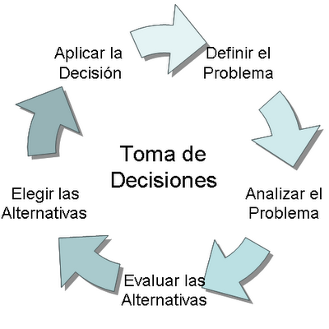
Es la selección de un curso de acciones entre alternativas, es decir que existe un plan, un compromiso de recursos de dirección o reputación.
Imagen 3. Organigrama horizontal y mixto
Toma de Decisiones
Fuente: Munch, L. (2014).

Slide 53
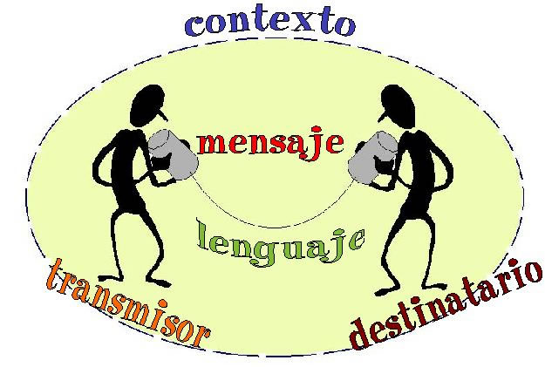
Es el arte de desarrollar y lograr entendimiento entre las personas, es el proceso de intercambiar información y sentimientos entre dos o más personas.
Imagen 4. Proceso de la comunicación
Fuente: Munch, L. (2014).
Comunicación

Slide 54
  1.5.
  Control

Slide 55
1.5.2 ¿Qué es el control?
Es la fase final del proceso administrativo, pero a la vez es el eslabón que se une a la planeación.
Es la detección y corrección de las variaciones de importancia en los resultados obtenidos por las actividades planeadas; es decir; es la función administrativa por medio de la cual se evalúa el rendimiento.

Slide 56

1.5.3 Aspectos básicos del control
Relación con lo planteado: siempre existe para verificar el logro de los objetivos que se establecen en la planeación.
Medición: para controlar es imprescindible medir y cuantificar los resultados.
Detectar desviaciones: una de las funciones inherentes al control, es descubrir las diferencias que se presentan entre la ejecución y la planeación.
Establecer medidas correctivas: el objeto del control es prever y corregir los errores.
(control, 2018).

Slide 57
1.5.4 Tipos de Control
Figura 12. Controles a ejecutar
Control preliminar
Antes de que principien las operaciones e incluye la creación de políticas, procedimientos y reglas.
Durante la fase de la acción de ejecutar los planes e incluye la dirección, vigilancia y sincronización de las actividades según ocurran.
Control correctivo o de retroalimentación
Se enfoca sobre el uso de la información de los resultados anteriores para corregir posibles desviaciones.
Control acción o concurrente
Fuente: Elaboración propia con base a Munch, L. (2014).

Slide 58
1.5.5. Técnicas del control
Contabilidad.
Auditoria.
Presupuestos.
Reportes, informes.
Formas.
Archivos (memorias de expedientes).
Computarizados.
Gráficas y diagramas.
Proceso.
Estudio de métodos, tiempos y movimientos.
Métodos cuantitativos.
Redes.
Modelos matemáticos.
Investigación de operaciones.
Estadística.
Cálculos probabilísticos.

Slide 59
Conclusiones
El tema presentado Proceso Administrativo, ha permitido reforzar los conocimientos que el estudiante debe de aprender para proyectar acciones administrativas en empresas que delimiten conjugar a las fases vistas como la manera en hacer y saber hacer negocios, que visualicen retribuir en su implementación las mejores condiciones organizaciones, con la intención de favorecer a la competitividad empresarial y al alcance de sus objetivos en la contribución de su misión y visión.

Slide 60
Fuentes de Consulta
Literatura:
Hurtado, D. (2013). Principios de la Administración. México: Cengace.
Robbins, P. y De Cenzo, D. A. (2016). Fundamentos de administración: conceptos esenciales y aplicaciones. México: Pearson.
Chiavenato, I. (2000). Administración: proceso administrativo. México: McGraw-Hill
Luna, A. (2015). Proceso administrativo. México: Pearson.
Munch, L. (2014). Administración: gestión organizacional, enfoque y proceso administrativo. México: Pearson.

Slide 61
Imágenes
Planear (2018). [Image] available at: http://http://gestionempresarial-uniminuto-equipo3.blogspot.com/
Administrar (2018). [Image] available at:httpshttps://significado.net/administracion/:
Empresa (2018). [Image] available https://https://www.google.com/search?q=empresa&client=firefox-b-ab&source=lnms&tbm=isch&sa=X&ved=0ahUKEwiyudPrndLdAhVF4VMKHW1NBNgQ_AUICigB&biw=1252&bih=600#imgrc=FHqWd_NFpAXUTMPlan (2018). [Image] available at:
https://https://www.grandespymes.com.ar/2015/12/04/para-que-planear/

Slide 62
Organizar (2018). [Image] available at:
http://economipedia.com/definiciones/organizacion.html
Dirección (2018). [Image] available at:
https://www.google.com.mx/search?q=direcci%C3%B3n&source=lnms&tbm=isch&sa=X&ved=0ahUKEwjf4en-r9LdAhVj7IMKHa3mClUQ_AUICygC&biw=1252&bih=600#imgrc=EUHby2fJ1hR6VM:

Slide 63
Guion Explicativo
PROPÓSITO: Dar a conocer al alumno de la Licenciatura en Relaciones Económicas Internacionales los elementos adecuados e importantes que permiten comprender al proceso administrativo.
El material didáctico incluye lo más sobresaliente en materia del proceso administrativo; definición, fases, características, naturaleza, así como las etapas que lo constituyen.
La estructura metodológica está diseñada para que el material en general sea utilizado para dar a conocer en forma clara y sencilla y general las actividades o fases que conforman al proceso administrativo.

Slide 64
  De la diapositiva num. 1 a la 10 se da a conocer la presentación del trabajo, contenido, objetivo e introducción.
  En la diapositiva num. 11 a la 13 establece el primer tema del material: proceso administrativo.
  La diapositiva num 14 se establece la definición del proceso administrativo.
  El objetivo del proceso se visualiza y comprende en la diapositiva num. 15.
  Las fases del proceso se encuentran en las dispositivas num. 16 a la 17.
  Respecto a las características se pueden comprender en la diapositiva num. 18.
  La naturaleza del proceso administrativo para su comprensión se encuentra en la dispositiva num. 19 y 20.

Slide 65
  De la diapositiva num. 24 comienza con la primera etapa del proceso administrativo.
  El tema de ciencias productivas se visualiza en las diapositivas num. 23 y 24.
  La definición de planeación y su objetivo se encuentran de la diapositiva num. 25 a la 27.
  Las actividades importantes de la planeación se visualizan en la diapositiva num. 28 y 29.
  Por último, sobre el tema de planeación, se visualizan sus componentes de la diapositiva num. 30 a la 34.
  La segunda fase del proceso administrativo, se encuentra en la diapositiva num. 35.
  De la diapositiva num. 36 a la 37 se encuentra la definición de organización y su objetivo.

Slide 66
  Los pasos esenciales del control se describen en la diapositiva num. 38.
  Las actividades más importantes de la segunda fase se localizan en la diapositiva num. 39 y 40.
  Respecto a las técnicas o herramientas del control, se comprenden de la diapositiva num. 41 a la 44.
  La tercera etapa del proceso se encuentra en la diapositiva num. 45.
  La definición de la dirección se visualiza de la num. 47 a la 48.
  Las técnicas de la dirección se aprecian de la diapositiva num. 49 a la 53.
  La última etapa del proceso administrativo llamada: control, comienza en la diapositiva num. 54.

Slide 67
  Los aspectos básicos del control se encuentran en la diapositiva num. 55.
  Los tipos de control se observan en la diapositiva num. 57.
  Las técnicas que utiliza el control se pueden ver en la diapositiva num. 58.
  Las conclusiones aparecen en la diapositiva num. 59.
  Las referencias bibliográficas de la diapositiva num. 60 a la 62.

